Slide 1


MARCO REGULATÓRIO DAS ORGANIZAÇÕES DA SOCIEDADE CIVIL
CONTROLADORIA GERAL
DEZEMBRO - 2023

Slide 2
A Lei n° 13.019, de 31 de julho de 2014, alterada pela Lei nº 13.204, de 14 de dezembro de 2015, conhecida também como Marco Regulatório das Organizações da Sociedade Civil, veio para regulamentar o regime jurídico no que tange as parcerias entre a Administração Pública e as Organizações da Sociedade civil (OSC).
Regulamentada no município pelo Decreto Municipal nº 616/2020.

Slide 3








QUAL O SEU OBJETO?
O QUE MUDOU COM A LEI Nº 13.019/14?
O QUE SÃO OSCs?
QUAIS SÃO OS INSTRUMENTOS JURÍDICOS DE PARCERIA ENTRE A ADMINISTRAÇÃO PÚBLICA E AS OSCs?
E A BUROCRACIA E FORMALIDADES?
O QUE É CHAMAMENTO PÚBLICO?
O QUE DEVERÁ CONTER NO EDITAL DE CHAMAMENTO PÚBLICO DE ACORDO COM O ART. 8º DO DECRETO MUNICIPAL Nº 616/2020?
QUAIS SÃO OS REQUISITOS PARA CELEBRAÇÃO DE PARCERIA COM A ADMINISTRAÇÃO PÚBLICA?

Slide 4



QUE DOCUMENTAÇÃO É NECESSÁRIA PARA CELEBRAÇÃO DE PARCERIA (TERMO DE COLABORAÇÃO)?
O QUE DEVERÁ CONTER NO PLANO DE TRABALHO?
QUAIS OS PRAZOS ESTABELECIDOS?

Slide 5
QUAL O SEU OBJETO?
Garantir não apenas a promoção, o reconhecimento e a valorização dos trabalhos desenvolvidos pelas organizações sociais, mas também a efetividade dos projetos sociais, a inovação das tecnologias sociais, a plena participação da sociedade civil e a transparência na aplicação dos recursos públicos.

Slide 6
O QUE MUDOU COM A LEI Nº 13.019/14?
Antes da lei n° 13.019/14 havia insegurança jurídica nos trâmites entre a administração pública e as organizações sociais, levando à criminalização das organizações e dos movimentos sociais.
Dentro desse contexto, era necessário o estabelecimento de normas claras, específicas e mais abrangentes em relação às organizações sociais, tendo em vista a ausência de convênios e contratos de gestão ou administrativos entre o Estado e as Organizações da Sociedade Civil. As regras de parceria eram fixadas pela Lei de Diretrizes Orçamentárias (LDO).

Slide 7
O QUE SÃO OSCs?
As Organizações da Sociedade Civil - OSC, também conhecidas como ONGs) são entidades que não têm fins lucrativos e realizam diversos tipos de ações solidárias para públicos específicos. Elas podem atuar nas áreas da saúde, educação, assistência social, economia, meio ambiente, defesa de minorias, religião entre outras, em âmbito local, estadual, nacional e até internacional.

Slide 8

QUAIS SÃO OS INSTRUMENTOS JURÍDICOS DE PARCERIA ENTRE A ADMINISTRAÇÃO PÚBLICA E AS OSCs?
Existem 3 modalidades de parcerias entre a Administração Pública e as Organizações da Sociedade Civil:
TERMO DE FOMENTO
TERMO DE COLABORAÇÃO
ACORDO DE COOPERAÇÃO

Slide 9
QUAIS SÃO OS INSTRUMENTOS JURÍDICOS DE PARCERIA ENTRE A ADMINISTRAÇÃO PÚBLICA E AS OSCs?
Objetiva incentivar e reconhecer iniciativas próprias desenvolvidas e criadas pelas organizações da sociedade civil, consubstanciadas em atividades ou projetos que tenham finalidade de interesse público. Envolve transferência de recursos financeiros.
TERMO DE FOMENTO

Slide 10
QUAIS SÃO OS INSTRUMENTOS JURÍDICOS DE PARCERIA ENTRE A ADMINISTRAÇÃO PÚBLICA E AS OSCs?
Objetiva a consecução de políticas públicas, sejam atividades ou projetos propostos pela Administração pública, com parâmetros, metas e formas de avaliação previamente determinados. Envolve transferência de recursos financeiros.
TERMO DE COLABORAÇÃO

Slide 11
QUAIS SÃO OS INSTRUMENTOS JURÍDICOS DE PARCERIA ENTRE A ADMINISTRAÇÃO PÚBLICA E AS OSCs?
Neste tipo de modalidade não existe a transferência de recursos financeiros, pois é a organização social quem estabelece a parceria com a administração pública, para a execução de projetos de interesse mútuo com finalidade pública.
ACORDO DE COOPERAÇÃO

Slide 12
E A BUROCRACIA E FORMALIDADES?
A forma não tem que prevalecer sobre o conteúdo. A formalidade não deve ser tanta que inviabilize o evento.
Porém, é indispensável ter regras mínimas. Então, as regras elas existem para darem segurança, mas também elas não podem ser vistas de maneira impeditiva ao evento. Isso tudo tem que ser discutido.

Slide 13
O QUE É CHAMAMENTO PÚBLICO?
Chamamento Público é o procedimento que visa selecionar a organização social que irá celebrar parceria com a Administração Pública. O chamamento público é a forma de garantir igualdade de competição entre as organizações participantes na busca por recursos públicos e também a seleção da melhor proposta.

Slide 14
O QUE DEVERÁ CONTER NO EDITAL DE CHAMAMENTO PÚBLICO DE ACORDO COM O ART. 8º DO DECRETO MUNICIPAL Nº 616/2020?
I – A PROGRAMAÇÃO ORÇAMENTÁRIA QUE AUTORIZA E VIABILIZA A CELEBRAÇÃO DA PARCERIA;
II - O tipo de parceria a ser celebrada, se de colaboração ou de fomento;
III - O objeto da parceria, relacionado à área correspondente da política, plano, programa ou ação da Administração Pública Municipal Direta ou Indireta;
IV - As datas, os prazos, as condições, o local e a forma de apresentação das propostas;
V - As datas e os critérios de seleção e julgamento das propostas, inclusive no que se refere à metodologia de pontuação e ao peso atribuído a cada um dos critérios estabelecidos, se for o caso;

Slide 15
O QUE DEVERÁ CONTER NO EDITAL DE CHAMAMENTO PÚBLICO DE ACORDO COM O ART. 8º DO DECRETO MUNICIPAL Nº 616/2020?
VI - O valor previsto para a realização do objeto;
VII - As condições para interposição de recurso administrativo;
VIII - A Minuta do instrumento por meio do qual será celebrada a parceria; e ;
IX - De acordo com as características do objeto da parceria, medidas de acessibilidade para pessoas com deficiência ou mobilidade reduzida e idosos.

Slide 16
QUAIS SÃO OS REQUISITOS PARA CELEBRAÇÃO DE PARCERIA COM A ADMINISTRAÇÃO PÚBLICA?
O art. 34 da Lei nº 13.019/14 estabelece como requisitos para as OSCs:
a) Certidão de Regularidade Fiscal
e) Ata de eleição do quadro dirigente
b) Certidão Previdenciária e Tributária
f) Comprovante de endereço da OSC
c) Certidão de Contribuições e de Dívida Ativa
g) Relação dos dirigentes (contendo nome, endereço, RG e CPF)
d) Certidão ou cópia do Estatuto da Entidade

Slide 17
QUE DOCUMENTAÇÃO É NECESSÁRIA PARA CELEBRAÇÃO DE PARCERIA?
Da habilitação jurídica (artigo 20, inciso I do Decreto Municipal nº 616/2020):
a) Cópia do Estatuto Social e das suas alterações devidamente registradas, que estejam em conformidade com as exigências previstas no Art. 33 da Lei nº: 13.019/2014;
b) Cópia da última ata de eleição da diretoria, devidamente registrada, em que conste a relação de dirigentes atuais da organização da sociedade civil;
c) Relação nominal atualizada dos dirigentes da organização da sociedade civil, conforme seu Estatuto Social, com respectivos endereços, número e órgão expedidor da carteira de identidade e número de registro no Cadastro de Pessoa Física - CPF.

Slide 18
QUE DOCUMENTAÇÃO É NECESSÁRIA PARA CELEBRAÇÃO DE PARCERIA?
Da Regularidade Fiscal e Trabalhista (artigo 20, inciso II do Decreto Municipal nº 616/2020):
a) Inscrição no Cadastro Nacional de Pessoa Jurídica - CNPJ, emitida do site da Secretaria da Receita Federal do Brasil, que comprove a existência e a efetiva atividade da organização da sociedade civil há, no mínimo,1 (um) ano;
b) Cópia de documento que comprove que a organização da sociedade civil tem como domicílio fiscal de sua sede administrativa o endereço registrado no CNPJ;
c) Prova de regularidade com as Fazendas, Estadual e Municipal, mediante a apresentação das respectivas certidões;

Slide 19
QUE DOCUMENTAÇÃO É NECESSÁRIA PARA CELEBRAÇÃO DE PARCERIA?
d) Prova de regularidade com a Fazenda Federal, inclusive com as contribuições devidas ao Instituto Nacional de Seguridade Social - INSS, mediante a apresentação da respectiva Certidão;
e) Certidão de regularidade com o Fundo de Garantia por Tempo de Serviço - FGTS; e,
f) Certidão negativa de débitos trabalhistas - CNDT, expedida pelo Tribunal Superior do Trabalho da 1ª Região - RJ.

Slide 20
QUE DOCUMENTAÇÃO É NECESSÁRIA PARA CELEBRAÇÃO DE PARCERIA?
Da Qualificação técnica (artigo 20, inciso IV e V e § 2º do Decreto Municipal nº 616/2020):
Os comprovantes de experiência prévia na realização do objeto da parceria ou de objeto de natureza semelhante de, no mínimo, um ano de capacidade técnica e operacional, podendo ser admitidos, sem prejuízo de outros:

Slide 21
QUE DOCUMENTAÇÃO É NECESSÁRIA PARA CELEBRAÇÃO DE PARCERIA?
I - Instrumento de parceria firmados com órgãos e entidades da administração pública, cooperação internacional, empresas ou com outras organizações da sociedade civil;
II - Relatório de atividades desenvolvidas;
III - Notícias veiculadas na mídia, em diferentes suportes, sobre atividades desenvolvidas;
IV - Publicações e pesquisas realizadas ou outras formas de produção de conhecimento;

Slide 22
QUE DOCUMENTAÇÃO É NECESSÁRIA PARA CELEBRAÇÃO DE PARCERIA?
V - Currículo de profissional ou da equipe responsável pela execução do objeto da parceria;
VI - Declarações de experiência prévia emitidas por organizações da sociedade civil, empresas públicas ou privadas, conselhos de políticas públicas e dirigentes de órgãos públicos ou universidades;
VII - Prêmios locais ou internacionais recebidos;
VIII - Atestados de capacidade técnica emitidos por redes, organizações da sociedade civil, movimentos sociais, empresas públicas ou privadas, conselhos de políticas públicas e membros de órgãos públicos ou universidades;
IX - Quaisquer documentos que comprovem experiência e aptidão para cumprimento do objeto que será desenvolvido, submetidos à apreciação da Administração Pública.

Slide 23
QUE DOCUMENTAÇÃO É NECESSÁRIA PARA CELEBRAÇÃO DE PARCERIA?
Documentos da Organização Civil (arrolados nos incisos III, IV, VII, VIII IX, X e XI)
III - Cópia dos alvarás de funcionamento, Alvará sanitário e Alvará de proteção e prevenção contra incêndio, quando for o caso;
IV - Documentos que comprovem a experiência prévia, com efetividade, do objeto da parceria ou de natureza semelhante;
VII - Prova da propriedade ou posse legítima do imóvel, como escritura, matrícula do imóvel, Contrato de locação, Comodato ou outro tipo de relação jurídica, caso seja necessário à execução do objeto pactuado;

Slide 24
QUE DOCUMENTAÇÃO É NECESSÁRIA PARA CELEBRAÇÃO DE PARCERIA?
VIII - Prova de que a entidade requerente não tem nenhuma pendência relativa a prestações de contas de recursos anteriormente recebidos no âmbito de parcerias ou instrumentos congêneres;
IX - Certificado de Entidade Beneficente de Assistência Social - CEBAS, nos termos da Lei Federal nº 12.101/2009, se aplicável à matéria;
X - No caso de organização da sociedade civil de utilidade pública ou de interesse público, comprovação da qualificação, através de Certificado ou Declaração de que, na sua área de atuação, é reconhecida por órgão ou Entidade federal, estadual ou municipal, nos termos da legislação pertinente;
XI - Prova de inscrição junto ao Conselho Municipal referente a sua área de atuação, sempre que tal for condição de funcionamento da entidade prevista em Lei;

Slide 25

O QUE DEVERÁ CONTER NO PLANO DE TRABALHO?
I - Descrição da realidade objeto da parceria, devendo ser demonstrado o nexo com a atividade ou o projeto e com as metas a serem atingidas;
II - Forma de execução das ações, indicando, quando cabível, as que demandarão atuação em rede;
III - Descrição de metas quantitativas e mensuráveis a serem atingidas;
IV - Definição dos indicadores, documentos e outros meios a serem utilizados para a aferição do cumprimento das metas;
V - Previsão de receitas e a estimativa de despesas a serem realizadas na execução das ações, incluindo os encargos sociais e trabalhistas e a discriminação dos custos diretos e indiretos necessários à execução do objeto;

Slide 26
O QUE DEVERÁ CONTER NO PLANO DE TRABALHO?
VI - Os valores a serem repassados mediante cronograma de desembolso; e
VII- as ações que demandarão pagamento em espécie, quando for o caso.

Slide 27


ATENÇÃO A UM PONTO:
Os recursos recebidos em decorrência da parceria serão depositados em conta corrente específica, isenta de tarifa bancária na instituição financeira pública determinada pela administração pública.
Parágrafo único. Os rendimentos de ativos financeiros serão aplicados no objeto da parceria, estando sujeitos às mesmas condições de prestação de contas exigidas para os recursos transferidos.”
Balizamento jurídico: Art. 51 da Lei Federal nº 13.019/2014.

Slide 28
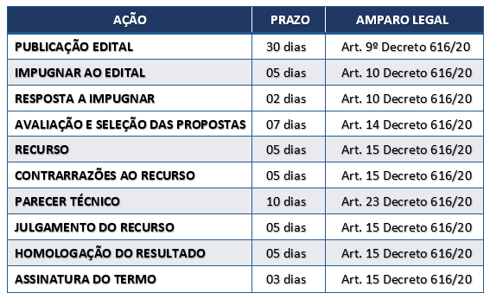
QUAIS OS PRAZOS ESTABELECIDOS?

Slide 29
DA PRESTAÇÃO DE CONTAS
QUAL O PRAZO PARA A PRESTAÇÃO DE CONTAS?
QUAL O CONTEÚDO DA PRESTAÇÃO DE CONTAS?
COMO AS PRESTAÇÕES DE CONTAS SERÃO AVALIADAS?
QUAIS SÃO OS ELEMENTOS QUE AS OSCs DEVERÃO APRESENTAR PARA A PRESTAÇÃO DE CONTAS?
QUAIS OS ELEMENTOS QUE DEVEM CONTER A PRESTAÇÃO DE CONTAS PARA AVALIAÇÃO DO GESTOR?
O QUE OCORRE QUANDO CONSTATADAS IRREGULARIDADES NA PRESTAÇÃO DE CONTAS?
QUAIS SÃO AS SANÇÕES PARA AS OSCs EM DESACORDO COM O OBJETO PACTUADO

Slide 30
PRESTAÇÃO DE CONTAS
Procedimento em que se analisa e se avalia a execução da parceria, pelo qual seja possível verificar o cumprimento do objeto da parceria e o alcance das metas e dos resultados previstos, compreendendo duas fases:
apresentação das contas, de responsabilidade da organização da sociedade civil;
b) análise e manifestação conclusiva das contas, de responsabilidade da administração pública, sem prejuízo da atuação dos órgãos de controle;

Slide 31
QUAL O PRAZO PARA A PRESTAÇÃO DE CONTAS?
A OSC prestará contas da boa e regular aplicação dos recursos recebidos no prazo de noventa dias a partir do término da vigência da parceria ou no final de cada exercício, se a duração da parceria exceder um ano. O prazo poderá ser prorrogado por até trinta dias, desde que devidamente justificado.
Balizamento jurídico: Art. 69 da Lei Federal nº 13.019/2014.

Slide 32
QUAL O CONTEÚDO DA PRESTAÇÃO DE CONTAS?
A prestação de contas deverá conter elementos que permitam ao gestor da parceria avaliar o andamento ou concluir que o seu objeto foi executado conforme pactuado, com a descrição pormenorizada das atividades realizadas e a comprovação do alcance das metas e dos resultados esperados, até o período que trata a prestação de contas.
Balizamento jurídico: Art. 64 da Lei Federal nº 13.019/2014.

Slide 33
COMO AS PRESTAÇÕES DE CONTAS SERÃO AVALIADAS?
As prestações de contas serão avaliadas:
regulares, quando expressarem, de forma clara e objetiva, o cumprimento dos objetivos e metas estabelecidas no plano de trabalho;
regulares com ressalva, quando evidenciarem impropriedade ou qualquer outra falta de natureza formal que não resulte em dano ao erário;
III) irregulares, quando comprovada qualquer das seguintes circunstâncias:
a) omissão no dever de prestar contas; b) descumprimento injustificado dos objetivos e metas estabelecidos no plano de trabalho; c) dano ao erário decorrente de ato de gestão ilegítimo ou antieconômico; d) desfalque ou desvio de dinheiro, bens ou valores públicos.
Balizamento jurídico: Art. 72 da Lei Federal nº 13.019/2014.

Slide 34
QUAIS OS ELEMENTOS QUE AS OSCs DEVERÃO APRESENTAR PARA A PRESTAÇÃO DE CONTAS?
A prestação de contas relativa à execução do termo de colaboração ou de fomento dar-se-á mediante a análise dos documentos previstos no plano de trabalho, nos termos do inciso IX do art. 22, além dos seguintes relatórios:
relatório de execução do objeto, elaborado pela OSC, contendo as atividades ou projetos desenvolvidos para o cumprimento do objeto e o comparativo de metas propostas com os resultados alcançados;
II) relatório de execução financeira do termo de colaboração ou do termo de fomento com a descrição das despesas e receitas efetivamente realizadas e sua vinculação com a execução do objeto, na hipótese de descumprimento de metas e resultados estabelecidos no plano de trabalho.

Slide 35
QUAIS OS ELEMENTOS QUE AS OSCs DEVERÃO APRESENTAR PARA A PRESTAÇÃO DE CONTAS?
A administração pública deverá considerar ainda em sua análise os seguintes relatórios elaborados internamente, quando houver:
relatório de visita técnica in loco eventualmente realizada durante a execução da parceria;
II) relatório técnico de monitoramento e avaliação, homologado pela comissão de monitoramento e avaliação designada, sobre a conformidade do cumprimento do objeto e os resultados alcançados durante a execução do termo de colaboração ou de fomento.
Balizamento jurídico: Art. 66 da Lei Federal nº 13.019/2014.

Slide 36
QUAIS OS ELEMENTOS QUE DEVEM CONTER A PRESTAÇÃO DE CONTAS PARA A AVALIAÇÃO DO GESTOR?
A prestação de contas apresentada pela OSC deverá conter elementos que permitam ao gestor da parceria avaliar o andamento ou concluir que o seu objeto foi executado conforme pactuado, com a descrição pormenorizada das atividades realizadas e a comprovação do alcance das metas e dos resultados esperados, até o período de que trata a prestação de contas.
Serão glosados valores relacionados a metas e resultados descumpridos sem justificativa suficiente. Os dados financeiros serão analisados com o intuito de estabelecer o nexo de causalidade entre a receita e a despesa realizada, a sua conformidade e o cumprimento das normas pertinentes.

Slide 37
QUAIS OS ELEMENTOS QUE DEVEM CONTER A PRESTAÇÃO DE CONTAS PARA A AVALIAÇÃO DO GESTOR?
A análise da prestação de contas deverá considerar a verdade real e os resultados alcançados. A prestação de contas da parceria observará regras específicas de acordo com o montante de recursos públicos envolvidos, nos termos das disposições e procedimentos estabelecidos conforme previsto no Plano de Trabalho e no Termo de Colaboração e de Fomento.
Balizamento jurídico: Art. 64 da Lei Federal nº 13.019/2014.

Slide 38
O QUE OCORRE QUANDO CONSTATADAS IRREGULARIDADES NA PRESTAÇÃO DE CONTAS?
Constatada irregularidade ou omissão na prestação de contas, será concedido prazo para a OSC sanar a irregularidade ou cumprir a obrigação. O prazo é limitado a quarenta e cinco dias por notificação, prorrogável, no máximo por igual período, dentro do prazo que a administração pública possui para analisar e decidir sobre a prestação de contas e comprovação de resultados.
Transcorrido o prazo para saneamento da irregularidade ou da omissão, não havendo saneamento, a autoridade administrativa competente, sob pena de responsabilidade solidária, deve adotar as providências para apuração dos fatos, identificação dos responsáveis, quantificação do dano e obtenção do ressarcimento, nos termos da legislação vigente.
Balizamento jurídico: Art. 64 da Lei Federal nº 13.019/2014.

Slide 39
QUAIS SÃO AS SANÇÕES PARA AS OSCs EM DESACORDO COM O OBJETO PACTUADO?
A lei prevê a aplicação de sanções de natureza administrativa às OSCs que agirem em desacordo com o plano de trabalho ou com as normas legais vigentes. São elas:
advertência;
b) suspensão temporária em chamamento público e impedimento de celebrar parceria ou contrato com órgãos e entidades da esfera de governo da administração pública sancionadora, por prazo não superior a dois anos; e,
c) declaração de inidoneidade para participar de chamamento público ou celebrar parceria ou contrato com órgãos e entidades de todas as esferas de governo, enquanto perdurarem os motivos determinantes da punição ou até que seja promovida a reabilitação perante a própria autoridade que aplicou a penalidade, que será concedida sempre que a OSC ressarcir a administração pública pelos prejuízos resultantes e após decorridos o prazo da sanção aplicada com base no inciso II do art. 73 da Lei Federal nº 13.019/2014.
Balizamento jurídico: Incisos I, II e III do art. 73 da Lei Federal nº 13.019/2014.

Slide 40
DA TRANSPARÊNCIA DA INFORMAÇÃO:
“Art. 10. A administração pública deverá manter, em seu sítio oficial na internet, a relação das parcerias celebradas e dos respectivos planos de trabalho, até cento e oitenta dias após o respectivo encerramento.” (NR)
“Art. 11. A organização da sociedade civil deverá divulgar na internet e em locais visíveis de suas sedes sociais e dos estabelecimentos em que exerça suas ações todas as parcerias celebradas com a administração pública.
Balizamento jurídico: Arts. 10 e 11 da Lei Federal nº 13.019/2014.

Slide 41
As informações de que tratam o art. 10 e 11 deverão incluir, no mínimo:
I - data de assinatura e identificação do instrumento de parceria e do órgão da administração pública responsável;
II - nome da organização da sociedade civil e seu número de inscrição no Cadastro Nacional da Pessoa Jurídica - CNPJ da Secretaria da Receita Federal do Brasil - RFB;
III - descrição do objeto da parceria;
IV - valor total da parceria e valores liberados, quando for o caso;
V - situação da prestação de contas da parceria, que deverá informar a data prevista para a sua apresentação, a data em que foi apresentada, o prazo para a sua análise e o resultado conclusivo.
VI - quando vinculados à execução do objeto e pagos com recursos da parceria, o valor total da remuneração da equipe de trabalho, as funções que seus integrantes desempenham e a remuneração prevista para o respectivo exercício.
Balizamento jurídico: Arts. 10 e 11 da Lei Federal nº 13.019/2014.

Slide 42
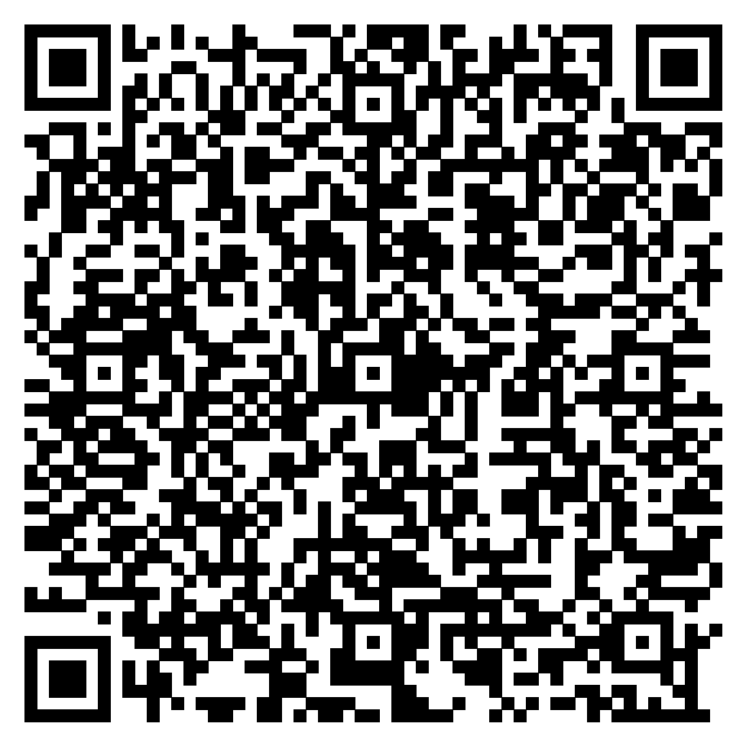
MAIS INFORMAÇÕES, ACESSE:
Site da Prefeitura: www. pmnf.rj.gov.br;
Menu “Páginas” e acessar a página da Controladoria Geral;
Menu: Marco Regulatório – Lei nº 13019/2014.
https://www.pmnf.rj.gov.br/paginas-centralizadas/9_78_Marco-Regulatorio-Lei-Federal-no-130192014.html

Slide 43


Slide 44



@efgnovafriburgo
efgpmnf@gmail.com

